Slide 1


STRATEGIE DI ENERGY
E CARBON

Slide 2


STRATEGIA DI ENERGY MANAGEMENT
Cosa comprende la strategia di energy management?
Analisi contratto attuale
Individuazione della migliore strategia di acquisto
Implementazione di acquisti di energia green con certificato d’origine per rispondere alle richieste di clienti in ambito ESG
Monitoraggio continuo del mercato
Proposizione del miglior contratto secondo la strategia condivisa, nel momento più idoneo. Saranno esaminate più offerte, la prima delle quali sarà richiesta all’attuale fornitore
Analisi degli errori di fatturazione
Richiesta Credito di Imposta (Decreto Energia e smi)
Richiesta agevolazione Impresa Energivora e/o Gasivora (ove previsto e possibile)
Misurazione/verifica a monte degli impegni di linea per monitorare efficienza e azioni correttive
Cosa è previsto opzionalmente?
Esecuzione della Diagnosi Energetica
Accompagnamento alla certificazione del SGE – ISO 50001:2018

Slide 3

STRATEGIA DI CARBON MANAGEMENT
Hotspot e best practice
Analisi dei flussi in ingresso e in uscita
Analisi dei consumi energetici
Redazione di una relazione di sintesi che valorizzi le attività intraprese nell’ultimo triennio, riportante il piano di sviluppo stabilito e comunicato dalla Contraente
Individuazione e valorizzazione delle possibili attività di riduzione delle emissioni:
  Cat. 1 - Monitoraggio emissioni dirette da combustione fissa e mobile
  Cat. 2 - Monitoraggio emissioni indirette da consumi energia elettrica e da consumi energetici della rete
  Cat. 3 – Trasposto e distribuzione, pendolarismo, viaggi d’affari
  Cat. 4 – Beni acquistati, Beni capitali, rifiuti generati
Tramite:
Utilizzo di fonti energetiche sostenibili
Mobility Management
Analisi dei materiali / fattori a maggior impatto di CO₂

Slide 4

LA DIAGNOSI ENERGETICA
Chi è obbligato alla Diagnosi Energetica?
L’articolo 8 del D. Lgs. n. 102 del 2014 applica l’obbligo di Diagnosi Energetica alle seguenti tipologie di imprese:
Grandi imprese (più di 250 dipendenti e fatturato superiore a 50 milioni di euro)
Imprese “Energivore” (dal 2018 sono aziende con consumi superiori ad 1 GWh/anno)
Il sistema di monitoraggio è obbligatorio dopo la prima diagnosi?
A partire dal secondo ciclo di diagnosi, come riportato anche dai Chiarimenti *Mise del novembre 2016, i dati devono essere misurati e non stimati, come invece può avvenire nel caso del primo obbligo di diagnosi (vedasi punto 4.1 dei Chiarimenti).
Posso evitare di ricorrere alle diagnosi ?
Si, adottando un sistema di gestione energia volontaria regolato dalla norma ISO 50001, certificato da un Organismo di certificazione regolarmente accreditato (es: CSQA, Rina, TUV, Certiquality, Bureau Veritas, ecc.) a condizione che il sistema di gestione in questione includa un audit energetico (come indicato precedentemente, Tecno gestisce l’accompagnamento alla ISO 50001)
*link al sito per chiarimenti MISE: https://bit.ly/0bbl1gh1D1agn0s1

Slide 5


ISO 14064 CARBON FOOTPRINT DI ORGANIZZAZIONE
CFO: i vantaggi per l’azienda
Conoscere l’impronta di CO₂ dell’Organizzazione
Intraprendere un percorso virtuoso misurabile e riconoscibile
Migliorare la comunicazione aziendale
Avere una riconoscibilità internazionale
Valorizzare la CSR – Corporate Social Responsability
CFO: perché è importante la certificazione?
Misura e certifica l’impronta CO₂ dell’Organizzazione
Individua hotspot e best practices
Consente una Strategia di Carbon Footprint Offset
Supporta la strategia di Marketing e Comunicazione
Individua le attività di mitigazione e progetti sostenibili
Fornisce il calcolo delle emissioni GHG (Green House Gas) certificate per Scope 1, 2 e 3

Slide 6

ISO 14067 CARBON FOOTPRINT DI PRODOTTO
Lo standard ISO 14067 o Carbon Footprint di Prodotto interviene esclusivamente in merito all’impatto climatico del prodotto. Cosa comprende:
Approccio allo studio LCA (Life Cycle Assessment)
Metodologia per la quantificazione della Carbon Footprint di Prodotto
Report dello studio LCA
Integriamo un’analisi preventiva volta a verificare quali prodotti certificare con questa norma, allo scopo di fornire valore aggiunto alla strategia ESG dell’azienda.
È possibile procedere anche mediante modalità CPFSA – Systematic Approach introdotto dalla norma del 2018, utile per aggregare famiglie di prodotto.

Slide 7



ISO 14025 ENVIRONMENTAL PRODUCT DECLARATION
La EPD, acronimo di Environmental Product Declaration, è nota in Italia come Dichiarazione Ambientale di Prodotto; un’etichetta ambientale attestante l’impatto che un bene ha sull’ambiente durante ogni fase del suo ciclo di vita.
Si tratta di un documento molto importante basato su studi condotti secondo standard internazionali, che permettono di certificare la sostenibilità di un prodotto e, di fatto, il suo valore.
oggettiva
Le informazioni usate per la sua redazione provengono da uno studio LCA
versatile
Favorisce il confronto tra prodotti equivalenti o della stessa categoria
credibile
Redatta nel rispetto dei requisiti della norma internazionale ISO 14025
Chi ottiene la certificazione può esporre il logo ufficiale EPD

Slide 8


800.128.047
www.tecnosrl.it
MILANO | LONDRA | NAPOLI

Slide 9


Energia

Slide 10


ENERGIA
Diagnosi Energetiche
UNI CEI EN ISO 50001
Energy Management
Comunicazione ENEA
Reportistica
Pratiche Elettrivori, gasivori e Credito d’Imposta
ENERGIA

Slide 11


DIAGNOSI ENERGETICA
Definizione
una procedura sistematica mirata a ottenere un’adeguata conoscenza del profilo di consumo energetico di un edificio o gruppo di edifici, di una attività o impianto industriale o commerciale o di servizi pubblici o privati, a individuare e quantificare le opportunità di risparmio energetico sotto il profilo costi-benefici e a rife­rire in merito ai risultati.
Legislazione
Con il Decreto Legislativo n° 102 del 4 luglio 2014 l’Italia ha recepito la Direttiva 2012/27/UE sull’Efficienza Energetica.
L’art. 8 definisce che i soggetti obbligati a svolgere diagnosi energetiche entro il 5 dicembre 2015 (e successivamente ogni 4 anni) presso i propri siti produttivi sono le grandi imprese e le imprese a forte consumo di energia.
L’obbligo non si applica alle Amministrazioni Pubbliche, individuabili nell’elenco ISTAT redatto ai sensi della legge n. 196 del 31 dicembre 2009.
ENERGIA

Slide 12
DIAGNOSI ENERGETICA
Aggiornamento legislativo
Il Decreto Legislativo n. 73 del 14 luglio 2020 ha recepito la Direttiva 2018/2002 e aggiornato la norma.
Nella fattispecie il D.Lgs. 73/2020 ha introdotto il comma 3bis nel testo del D.Lgs. 102/2014, che esonera dall’obbligo di diagnosi energetica le grandi imprese con un consumo annuo complessivo inferiore a 50 tep, consumo valutato tenendo conto di tutti i siti di pertinenza.
L’impresa può caricare, per l’anno d’obbligo, una dichiarazione di atto notorio a firma del legale rappresentante, attestante il consumo risultante dalle fatture dei fornitori di energia e dai dati dei distributori, allegando, come di consueto, il documento di riconoscimento.
ENERGIA

Slide 13
DIAGNOSI ENERGETICA
Aggiornamento legislativo
Dal 19 luglio 2016, le diagnosi redatte ai fini dell’obbligo del 102 devono essere eseguite da:
EGE (UNI-CEI 11339);
ESCo (UNI-CEI 11352).
certificati da organismi accreditati.
Il D.Lgs. 73 del 14/07/2020 non prevede la presenza di altre figure.
In accordo con le norme europee di prossimo recepimento in Italia, è richiesto l’inserimento dei dati di consumo di acqua, suddivisa per tipologia:
da acquedotto (m³);
depurata (m³);
da pozzo (m³).
In considerazione dello stretto legame che intercorre tra consumi idrici e consumi energetici, e in particolare tra il risparmio idrico e quello energetico, si può tentare di valutare gli effetti che le misure di razionalizzazione, risparmio e riutilizzo della risorsa idrica possono avere sul consumo di energia.
ENERGIA

Slide 14
DIAGNOSI ENERGETICA
Sanzioni
- Mancata Diagnosi o Diagnosi non conforme all'art. 8:
comma 1. Le grandi imprese e le imprese a forte consumo di energia che non effettuano la diagnosi di cui all'articolo 8, commi 1 e 3, sono soggetti commi 1 e 3, se tenute a tale obbligo, sono soggette ad una sanzione amministrativa pecuniaria da 4.000 a 40.000 euro. Quando la diagnosi non è effettuata in conformità alle prescrizioni di cui all'articolo 8 si applica una sanzione amministrativa pecuniaria da euro 2.000 ad euro 20.000.
ENERGIA

Slide 15
DIAGNOSI ENERGETICA
Sanzioni
- Mancata Diagnosi post-sanzione:
comma 13. Le sanzioni di cui al comma 1 sono irrogate dal Ministero dello sviluppo economico ed al procedimento si applicano le disposizioni di cui alla legge 24 novembre 1981, n. 689. Il Ministero dello sviluppo economico, in caso di accertata violazione, oltre ad applicare la sanzione pecuniaria di cui al comma 1, diffida il trasgressore a eseguire comunque la diagnosi di cui all’articolo 8, entro il termine di novanta giorni dalla data della contestazione immediata o dalla data della notificazione del verbale di accertamento. Decorso infruttuosamente il termine dei novanta giorni entro cui eseguire la diagnosi, si applica la sanzione amministrativa pecuniaria da euro 1.500 a euro 15.000.
ENERGIA

Slide 16
DIAGNOSI ENERGETICA
Sanzioni
- Mancato intervento di efficienza:
comma 13-bis. Le imprese a forte consumo di energia di cui all’articolo 8, comma 3, che non attuano almeno uno degli interventi di efficienza individuati dalle diagnosi di cui al comma 1 del medesimo articolo o, in alternativa, non adottano sistemi di gestione conformi alle norme ISO 50001, nell’intervallo di tempo che intercorre tra una diagnosi e la successiva, dandone comunicazione nella diagnosi successiva l’attuazione dell’intervento stesso, sono soggette ad una sanzione amministrativa pecuniaria da euro 1.000 a euro 10.000.
Nel nuovo format di comunicazione dei risparmi ad ENEA, bisogna rendicontare l'intervento e/o gli interventi eseguiti.
ENERGIA

Slide 17


ISO 50001
…agli albori
La pubblicazione della UNI CEI EN ISO 50001 nel 2011 ha segnato una svolta per il settore energetico internazionale.
Prima che si pensasse ad uniformare l'approccio ai sistemi di gestione dell'energia, erano disponibili diversi standard, basati comunque su un approccio sistematico e sulla riduzione dei costi energetici dell’organizzazione, ma con approcci operativi tra loro diversi (seppur presentando principi e metodi simili) in quanto realizzati singolarmente da qualche Paese.
ENERGIA

Slide 18

ISO 50001
Riconoscimento internazionale
Grazie ad un'intuizione, tutta italiana, nata nel 2006 dalla collaborazione tra FIRE, Comitato Termotecnico Italiano e Comitato Elettrotecnico Italiano, si è arrivati prima alla pubblicazione dello standard normativo EN 16001:2009 “Energy management systems – Requirements with guidance for use” (recepita come UNI CEI EN 16001:2009 in Italia) che aveva validità in ambito europeo, e poi della citata ISO 50001 (che ha sostituito la precedente), valida in ambito internazionale.
La UNI CEI EN ISO 50001:2018 è stata pubblicata il 20 agosto 2018
ENERGIA

Slide 19
ISO 50001
Aggiornamento 2018
A partire da tale data è stato avviato un periodo transitorio imposto dal ritiro della precedente versione del 2011, resosi necessario in applicazione alle regole della normazione internazionale.
Come per le altre ISO pubblicate, il Forum Internazionale di Accreditamento (IAF) ha confermato il termine di transizione alla nuova versione. In questo caso specifico, a causa dell’emergenza COVID, la scadenza per il periodo di transizione è stata spostata al 19 febbraio 2022, termine entro il quale i certificati ISO 50001 dovevano essere emessi con riferimento alla nuova edizione.
A seguito di tale scadenza, dunque, tutti i certificati emessi a fronte delle precedenti versioni hanno perso di validità.
ENERGIA

Slide 20
ISO 50001
High Level Structure (HLS)
La nuova edizione della norma inoltre è ancora più incentrata sul miglioramento continuo della prestazione energetica e dello stesso sistema di gestione, rendendo questi gli obiettivi primari degli SGE.
Una delle novità più importanti è rappresentata sicuramente dall’introduzione della High Level Structure (HLS), ovvero una struttura differente rispetto a quella con la quale la norma era costruita. La peculiarità della HLS è il fatto che allo stato attuale questa viene utilizzata per altre tre norme di gestione:
ISO 9001: Sistemi di Gestione per la Qualità;
ISO 14001: Sistemi di Gestione Ambientale;
ISO 45001: Sistemi di Gestione della Salute e della Sicurezza dei Lavoratori.
Utilizzare una struttura in comune con altri Sistemi di Gestione può rendere l’implementazione di un SGE, all’interno di un’organizzazione che è già certificata secondo gli standard sopra citati, molto più semplice di quanto non lo fosse in precedenza.
ENERGIA

Slide 21
ISO 50001
…aggiornamenti 2022
UNI ISO 50003:2022 “Sistemi di gestione dell'energia - Requisiti per organismi che forniscono audit e certificazione dei sistemi di gestione dell'energia”, che adotta la ISO 50003:2021 e sostituisce la UNI ISO 50003:2015.
definisce i requisiti di competenza, congruenza e imparzialità nelle attività di audit e certificazione dei sistemi di gestione dell'energia (EnMS) di cui alla ISO 50001 per gli organismi che forniscono tali servizi. Al fine di assicurare l'efficacia dell'audit di un sistema di gestione dell'energia, la norma definisce il processo di audit, i requisiti di competenza per il personale coinvolto nel processo di certificazione dell'EnMS, la durata dell'audit e il campionamento dei multisito.
Prevede una rendicontazione di risparmio il primo anno, inoltre il secondo ed il terzo anno bisogna dare l’evidenza di aver avviato l’iter di realizzazione degli interventi di efficientamento energetico.
Audit da remoto con quello in sito.
ENERGIA

Slide 22
ISO 50001
…aggiornamenti 2022
UNI CEI EN ISO 50005:2022 “Sistemi di gestione dell'energia — Linee guida per l’implementazione graduale.”
fornisce una guida per le organizzazioni su come stabilire un approccio graduale per implementare un sistema di gestione dell'energia (SGE). Questo approccio graduale ha lo scopo di supportare e semplificare l'implementazione di un SGE per tutti i tipi di organizzazioni, in particolare per le organizzazioni di piccole e medie dimensioni.
Consente all'utente di questo documento di implementare un approccio graduale per raggiungere un livello di gestione dell'energia adeguato ai suoi obiettivi e per costruire una solida base che può essere successivamente estesa per soddisfare i requisiti della ISO 50001:2018.
Questo documento è coerente con la ISO 50001:2018 ma non copre tutti i suoi requisiti.
ENERGIA

Slide 23
ISO 50001
…aggiornamenti 2022
UNI ISO 50009:2022 “Sistemi di gestione dell'energia — Linee guida per l'attuazione di un sistema di gestione dell'energia comune in più organizzazioni”, che adotta la ISO 50009:2021.
fornisce una linea guida per creare, attuare, mantenere e migliorare un sistema di gestione dell'energia (EnMS - SGE) comune a più organizzazioni. Per queste finalità la norma segue la struttura generale definita dalla ISO 50001:2018 e ne è allineata nei contenuti.
ENERGIA

Slide 24
ISO 50001
…e domani?
Si sta strutturando un nuovo aggiornamento della norma….
Sempre più si punta sul monitoraggio e l’analisi dei dati, nonché sui programmi di sensibilizzazione e coinvolgimento del personale sui temi energetici.
ENERGIA

Slide 25
ISO 50001
Nuova Direttiva Europe EE (proposta).....art. 11 SGE
Gli Stati membri provvedono affinché le imprese attuino un sistema di gestione dell'energia laddove il loro consumo annuo medio di energia nei tre anni precedenti sia, considerati tutti i vettori energetici:
a) superiore a 100 TJ a partire dal 1° gennaio 2024;
b) superiore a 80 TJ a partire dal 1° gennaio 2027.
Il sistema di gestione dell'energia è certificato da un organismo indipendente secondo le pertinenti norme europee o internazionali.
ENERGIA

Slide 26
ISO 50001
Nuova Direttiva Europe EE (proposta).....art. 11 SGE
2. Gli Stati membri provvedono affinché le imprese che non attuano un sistema di gestione dell'energia siano oggetto di un audit energetico laddove il loro consumo annuo medio di energia nei tre anni precedenti sia, considerati tutti i vettori energetici:
a) superiore a 10 TJ a partire dal 1° gennaio 2024;
b) superiore a 6 TJ a partire dal 1° gennaio 2027.
Gli audit energetici sono svolti conformemente alle pertinenti norme europee o internazionali in maniera indipendente ed efficace sotto il profilo dei costi da esperti settoriali qualificati o accreditati o da organismi indipendenti accreditati conformemente ai requisiti di cui all'articolo 26, oppure sono eseguiti e sorvegliati da autorità indipendenti ai sensi della legislazione nazionale.
ENERGIA

Slide 27
ISO 50001
Nuova Direttiva Europe EE (proposta).....art. 11 SGE
2 bis. Gli Stati membri possono incoraggiare tutte le imprese ammissibili a fornire le seguenti informazioni nella loro relazione annuale:
a) informazioni sul consumo annuo di energia, espresso in kWh;
b) informazioni sul volume annuo di acqua consumata, espresso in metri cubi;
c) confronti tra i consumi annui di energia e acqua con gli anni precedenti per la stessa struttura.
3. Gli Stati membri promuovono la disponibilità, per tutti i clienti finali, di audit energetici di elevata qualità, efficaci in rapporto ai costi e:
a) svolti in maniera indipendente da esperti qualificati e/o accreditati secondo criteri di qualificazione; o
b) eseguiti e sorvegliati da autorità indipendenti conformemente alla legislazione nazionale.
ENERGIA

Slide 28

ENERGY MANAGEMENT
Cos’è?
L’Energy Management è un sistema che raccoglie, analizza e rende visibili i valori di spesa energetica – quali consumi, costi e altre variabili – fornendo completa visibilità su una dimensione importante, l’energia, che impatta tutti i settori di business, aiutando le imprese (…e non solo) a identificare le azioni maggiormente efficaci ed efficienti per una corretta ottimizzazione energetica
ENERGIA

Slide 29
ENERGY MANAGEMENT
La nostra struttura
La crisi energetica iniziata circa due anni fa, ha permesso di rafforzare ancora di più la Leadership di Tecno nel settore dell’efficientamento energetico.
La conoscenza pluriennale del settore ci ha permesso di strutturare un percorso di Energy Management per i nostri clienti, flessibile e qualitativo.
L’output prevede un report trimestrale contenente:
controllo approfondito sulle fatture dei vettori energetici (quali energia elettrica e gas naturale);
consulenza sulla miglior tipologia di contratto di fornitura (energia elettrica o gas naturale) da far sottoscrivere al cliente;
andamento dei consumi dei diversi vettori energetici;
predisposizione (in accordo con il cliente) di diversi EnPI customizzati;
indagini di mercato sulle migliori tecnologie presenti per efficientare al meglio i consumi;
previsioni di spesa relative ai consumi futuri;
analisi e studi di fattibilità dedicati, per interventi di efficientamento energetico.
ENERGIA

Slide 30

COMUNICAZIONE ENEA
Novità
1. Possibilità per gli utenti di ricevere aggiornamenti informativi a mezzo posta elettronica;
2. Storicizzazione dei dati aziendali;
3. Clusterizzazione (impresa singola e gruppi) su portale;
4. Nuove sezioni dedicate agli interventi di efficientamento;
5. Registrazione degli interventi completati;
6. Nuova sezione per le rendicontazioni dei risparmi conseguiti (Art. 7 comma 8);
7. Nuova sezione per l’inserimento di informazioni ulteriori relative ai processi aziendali.
ENERGIA

Slide 31


COMUNICAZIONE ENEA
Comunicazione annuale dei risparmi conseguiti
… i risparmi totali conseguiti per ogni anno solare, a decorrere dal 2014… dovranno essere comunicati ad ENEA con cadenza annuale, entro il 31 marzo dell’anno successivo al conseguimento dei risparmi stessi.
Devono essere rendicontati i risparmi superiori all’1% dei consumi di ciascun sito, per i quali non siano stati richiesti certificati bianchi.
Si devono considerare tutti i siti in cui sia stato effettuato un intervento di efficienza energetica, anche gestionale.
La comunicazione prenderà in considerazione gli interventi (tecnici o gestionali) completati e non ancora rendicontati.
ENERGIA

Slide 32


SEI PRONTO A DIGITALIZZARE IL TUO IMPIANTO?

Slide 33










KONTROLON
La gestione 4.0 degli impianti industriali
KontrolON è la soluzione innovativa per la digitalizzazione degli impianti di ogni settore produttivo.
Manifatturiero | Agrifood | Rifiuti | Inerti | Bitume | Calcestruzzo
Puoi finalmente visualizzare in tempo reale e direttamente dallo smartphone tutti i dati che desideri, per un controllo completo dell’azienda in qualsiasi momento.
Entra nel tuo impianto quando vuoi con l’app kontrolON, il risultato è una riduzione dei tempi di lavoro e l’aumento delle performance aziendali.

Slide 34
KONTROLON
Remotizzazione dati e alert real time
KontrolON controlla lo stato dei macchinari, delle attività, delle emissioni anche quando non sei in ufficio, e comunica eventuali anomalie con alert personalizzati.
Ricevi notifiche push, mail, sms in base alle tue esigenze
Visualizzi report dettagliati ogni volta che vuoi
A fine giornata, una volta alla settimana, mensilmente: scegli quando consultare il report con l’andamento produttivo, i consumi, i costi e le attività di manutenzione.
KontrolON controlla lo stato dei macchinari, delle attività, delle emissioni anche quando non sei in ufficio, e comunica eventuali anomalie con alert personalizzati.
Ricevi notifiche push, mail, sms in base alle tue esigenze
Visualizzi report dettagliati ogni volta che vuoi
A fine giornata, una volta alla settimana, mensilmente: scegli quando consultare il report con l’andamento produttivo,
i consumi, i costi e le attività di manutenzione.
Formazione in azienda
Per raggiungere insieme gli obiettivi fissati, periodicamente incontriamo gli imprenditori e ci confrontiamo su quanto emerso dai report.
Avviamo un percorso di formazione che coinvolge anche il personale dipendente per migliorare i processi aziendali e creare valore.

Slide 35
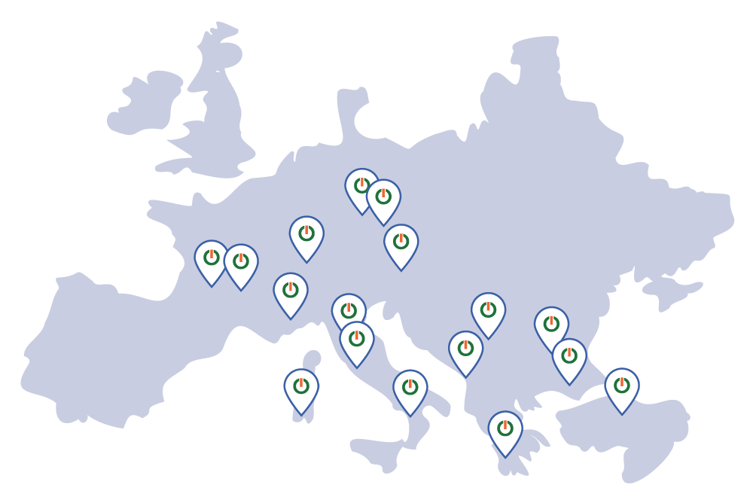
KONTROLON
La soluzione ideale per gli impianti multisito
KontrolON annulla le distanze tra i siti produttivi
Installazioni in tutta Europa
Chi ha scelto il nostro sistema di controllo visualizza dall’app, in totale sicurezza, l’avanzamento delle attività anche in paesi diversi, beneficiando di un notevole risparmio economico.

Slide 36
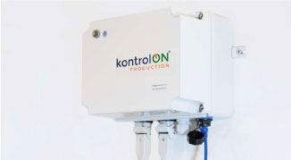
Quanto ti costa la produzione?
kontrolON misura in tempo reale la quantità di materiale prodotto o di scarto e riporta nella dashboard personalizzata ogni voce relativa alle spese di produzione.
Mai più imprevisti
In caso di produzione sotto soglia, fermi impianto,
sprechi di risorse e altre anomalie, kontrolON inoltra alert automatici favorendo interventi immediati.
Sempre con te
Il nostro sistema controlla l’andamento della produzione anche quando non sei in ufficio. Se sei in riunione o fuori sede, puoi conoscere in tempo reale ore e quantità lavorate, e gestire eventuali interventi senza sforzi.

Slide 37
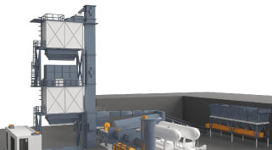
Monitoraggio dei consumi energetici in tempo reale
Il sistema completo per il controllo dei consumi energetici che può essere installato senza interruzione di alcun processo aziendale.
I dati raccolti da kontrolON Energy possono essere esportati nei formati più comuni: puoi analizzarli anche col supporto di software di terze parti.
L’adozione di questo modulo consente la gestione multisito e il confronto tra benchmark interni e di settore (KPI).
Il team kontrolON analizza quanto rilevato e ti guida nella definizione di una nuova strategia energetica su misura per la tua azienda.

Slide 38
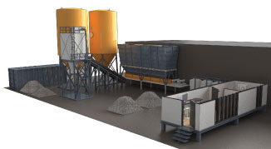
Anticipa i guasti con l’analisi preventiva
KontrolON Manutenzione intercetta i guasti dei macchinari ed evita la sospensione delle attività.
Grazie al panel dedicato puoi verificare in tempo reale se ci sono impianti fermi, scadenze legate alla manutenzione; accedere allo storico con tutte le attività svolte/in corso/da programmare e verificarne i costi.
Se è trascorso troppo tempo dall’ultimo intervento, ne puoi programmare un altro evitando guasti futuri.
Controllo e gestione delle manutenzioni in tempo reale
Una programmazione non disciplinata delle manutenzioni cela dei costi che non vengono registrati, ma incidono sul bilancio aziendale.
Con kontrolON puoi evitare tutto questo e gestire le manutenzioni anche dall’app, per un controllo sempre più semplice e sicuro.

Slide 39

Monitoraggio dei fermi impianto e delle linee produttive
Quanto incidono sui costi di gestione i fermi impianto non programmati?
Con K-PAD non dovrai più preoccupartene.
Il tastierino digitale della suite kontrolON remotizza le cause dei fermi impianto, ne riduce la frequenza e inoltra report personalizzati con lo storico di tutti i malfunzionamenti.
Innovativo e facile da usare, K-PAD permette all’operatore assegnato di associare a ciascuna linea dell’impianto il tipo di prodotto in lavorazione, per un’analisi accurata dei ritmi operativi, e un’ottimizzazione costante delle risorse.

Slide 40


Innovazione sostenibile KontrolON rispetta l’ambiente
KontrolON monitora i consumi derivanti dai processi aziendali e le relative emissioni.
Ti informa sul quantitativo di CO₂ prodotta e inoltra alert automatici quando questo supera la soglia fissata.
Il rispetto dei parametri di consumo energetico e di emissioni di gas serra definiti è essenziale per lavorare in maniera sostenibile.
Con kontrolON ripristinare o correggere anomalie di consumo/emissioni è possibile.
Migliora le tue performance ESG, scegli l’innovazione sostenibile.

Slide 41

Accedi alle agevolazioni Industria 4.0
Acquistando kontrolON accedi ai crediti d’imposta e agli incentivi previsti per gli investimenti 4.0, come i voucher digitali 4.0.
Il credito d’imposta per beni strumentali è riconosciuto a chi acquisisce nuove tecnologie materiali e/o immateriali, e sistemi in process abilitati alla connessione con i gestionali di fabbrica.
Approfitta del credito per acquistare kontrolON e favorisci la transizione digitale della tua azienda.
Puoi beneficiare dell’aliquota del 50 – 40% prevista per gli investimenti fino a 2,5 milioni di euro e accedere ad ulteriori agevolazioni cumulabili, nel rispetto del limite massimo dei costi ammessi.
La digitalizzazione non è una tendenza, ma una necessità.
Lasciati guidare verso i benefici 4.0

Slide 42
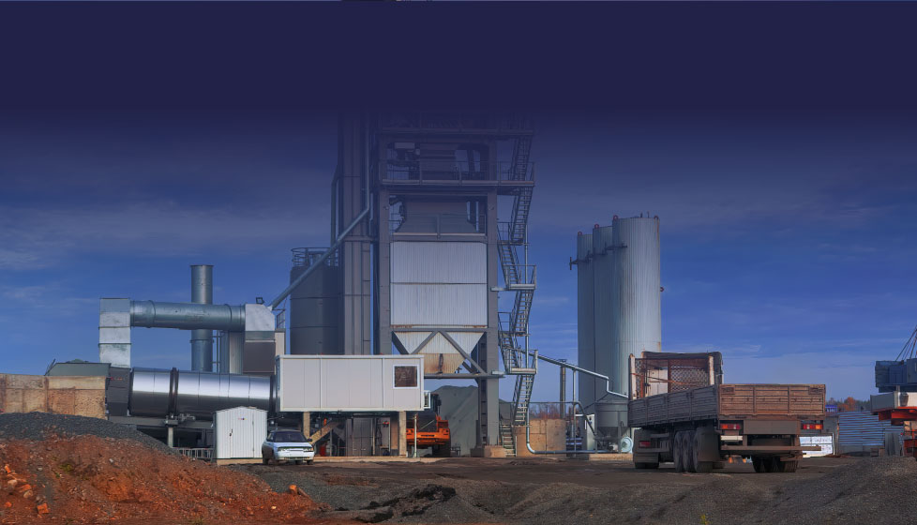

800.128.047
info@kontrolon.eu
www.kontrolon.eu

